Slide 1
КРАТКАЯ ИНСТРУКЦИЯ ПО ПОДКЛЮЧЕНИЮ К ТЕСТИРОВАНИЮ
ТЕОРЕТИЧЕСКОГО КОНКУРСА ВСЕРОССИЙСКОГО ЭТАПА
ВСЕРОССИЙСКИХ СПОРТИВНЫХ СОРЕВНОВАНИЙ ШКОЛЬНИКОВ
«ПРЕЗИДЕНТСКИЕ СОСТЯЗАНИЯ» В ФОРМАТЕ ОНЛАЙН
1.За 10-15 минут до начала тестирования вы получаете по электронной почте, указанной в заявке, пароли и логины для всей команды.
2. Полученные логины и пароли раздаете ученикам в соответствии со списком.
3. Переходите на сайт тестирования (по ссылке из того же письма, в котором логины и пароли).

Slide 2
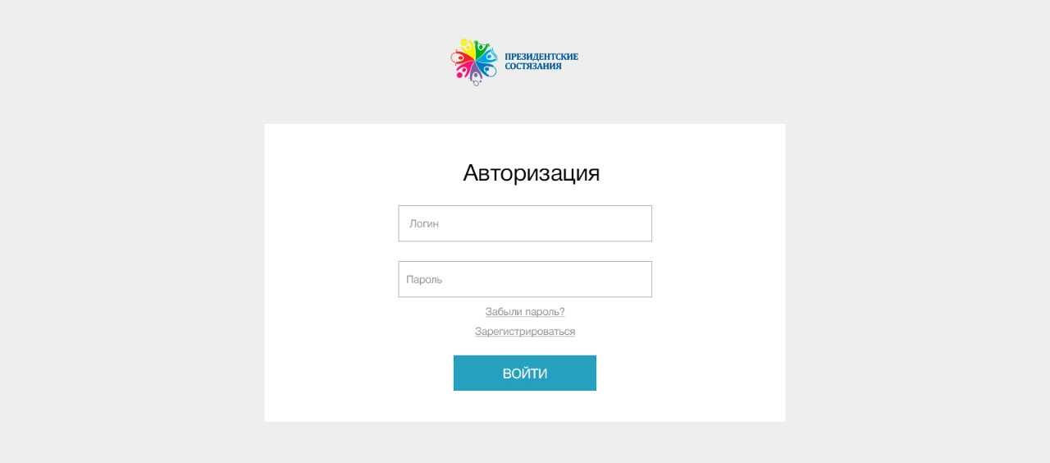
4. Вводите логин и пароль в соответствующие поля

Slide 3
5. Не нажимайте кнопку «Пройти тестирование»
Ожидайте команды для начала прохождения теста!!!

Slide 4
6. По команде к началу тестирования, нажать кнопку «Пройти тестирование»

Slide 5
7. При прохождении тестирования, есть возможность перейти к следующему вопросу, не отвечая на текущий, нажав на кнопку «Следующий вопрос»

Slide 6
8. К пропущенным вопросам можно будет вернуться, чтобы ответить на них.
9. По окончанию прохождения тестирования оставить рабочее место.
ВАЖНО!!!
Тестирование возможно пройти только один раз, повторное прохождение теста не предусмотрено программой!
При нажатии кнопки «Пройти тестирование» раньше данной ученикам команды – дисквалификация.

